Slide 1
MySQL数据库管理系统实验环境搭建
1.1 MySQL下载和部署
1.2 Navicat下载和安装
1.3 Navicat和Mysql连接

Slide 2
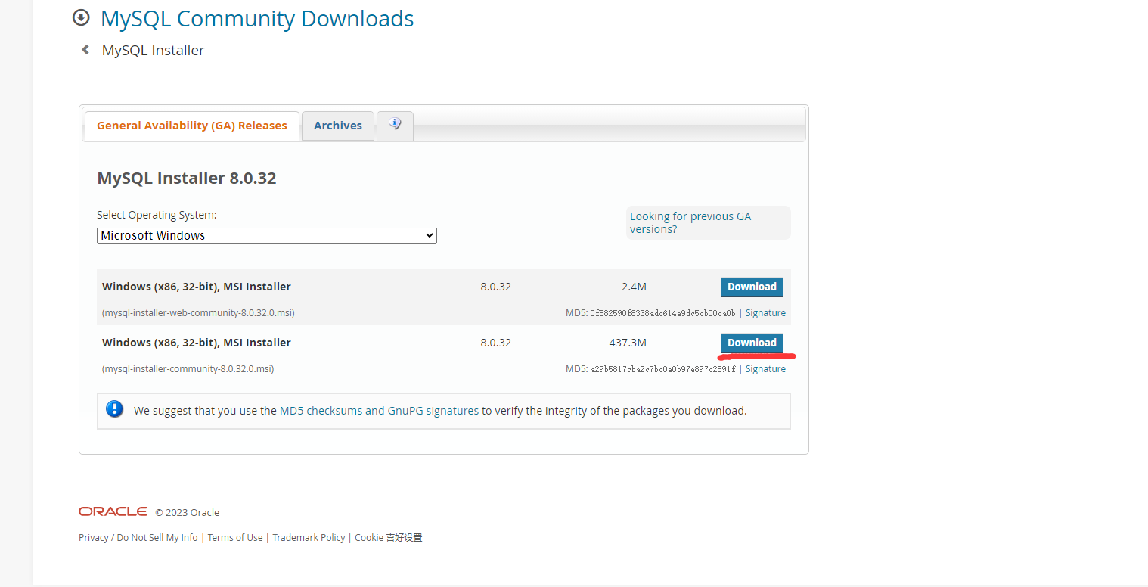
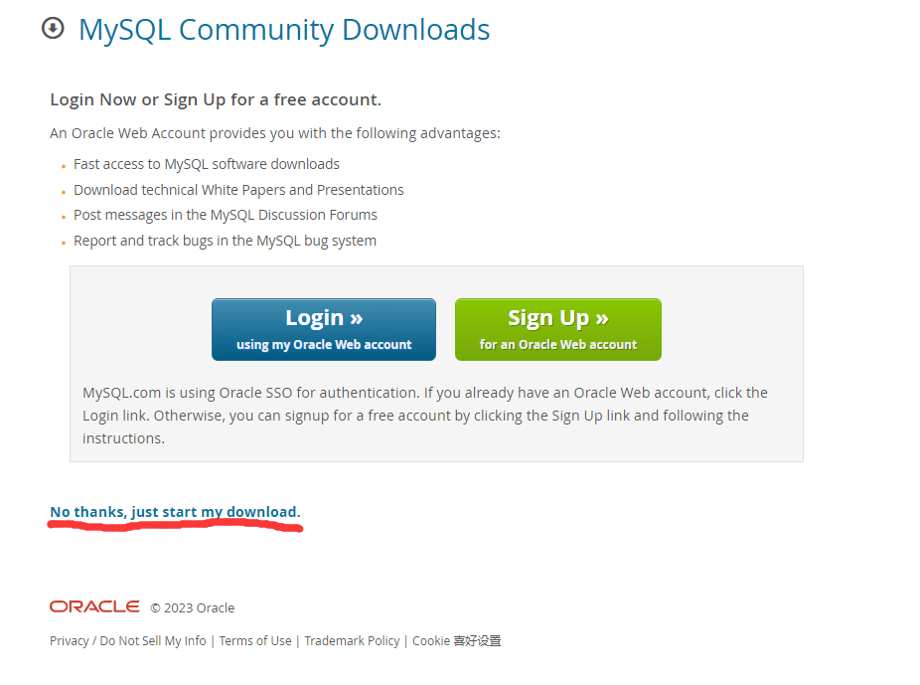
1.1 MySQL实验环境搭建
(1) 下载 MySQL。
下载地址：https://dev.mysql.com/downloads/installer/
点击红线

Slide 3
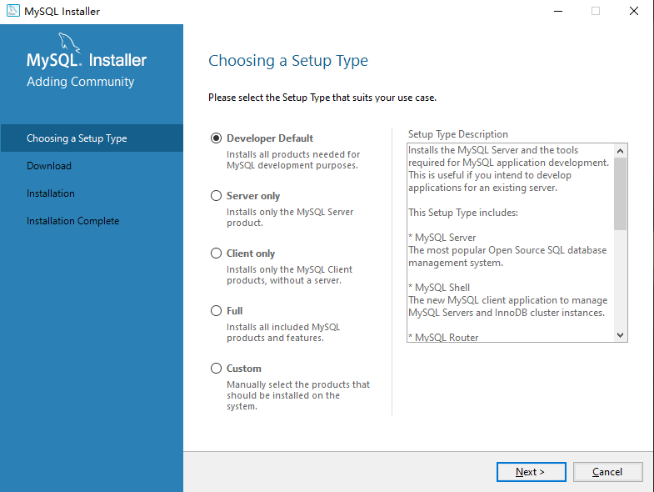
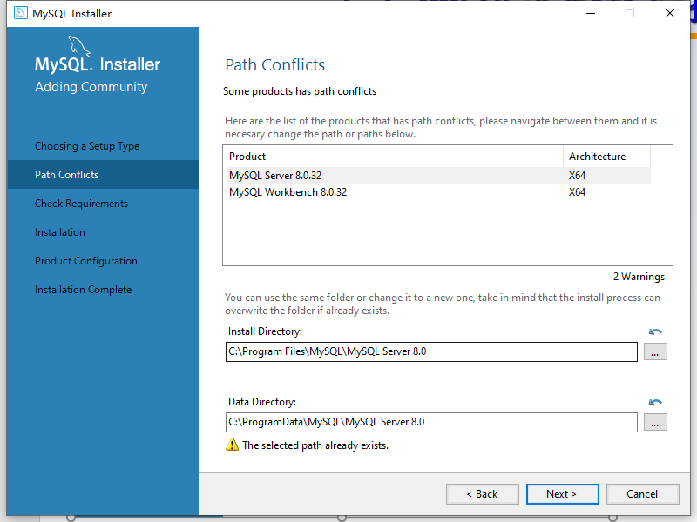
1.1 MySQL实验环境搭建（续）
（2）双击安装软件开始安装。点击Next,显示安装目录，可以自定义，然后点击Next。

Slide 4
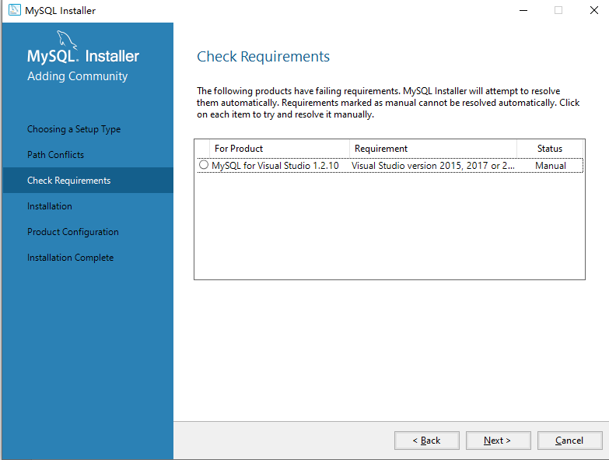
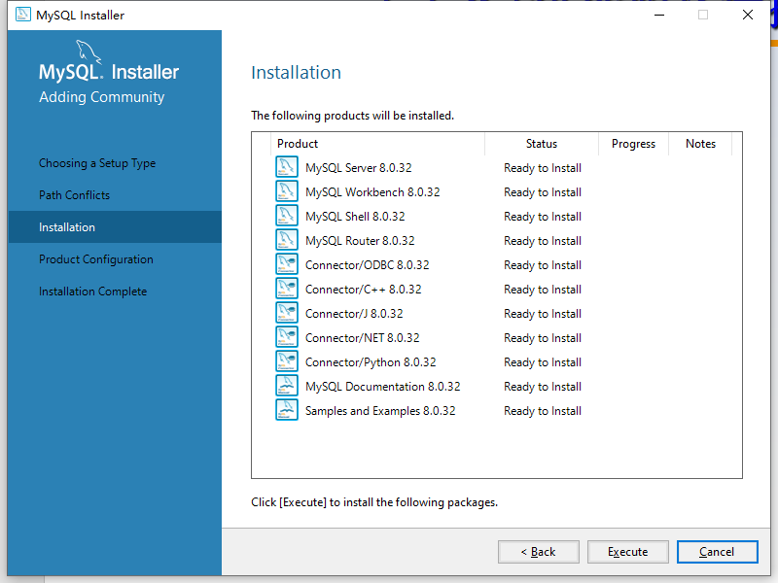
1.1 MySQL实验环境搭建（续）
（3） 然后依次Next,Excecute

Slide 5
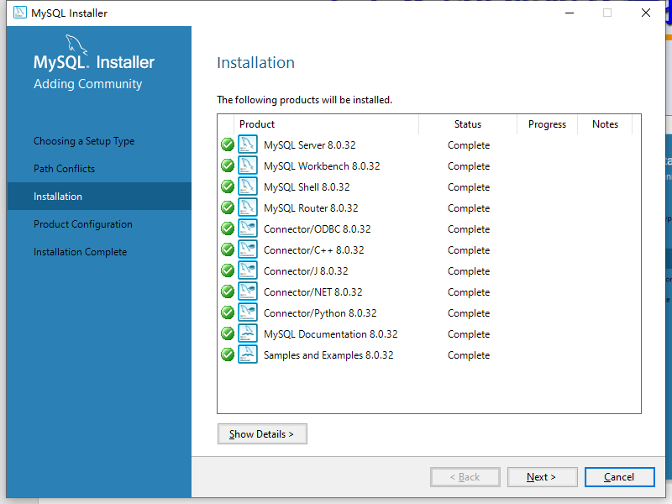
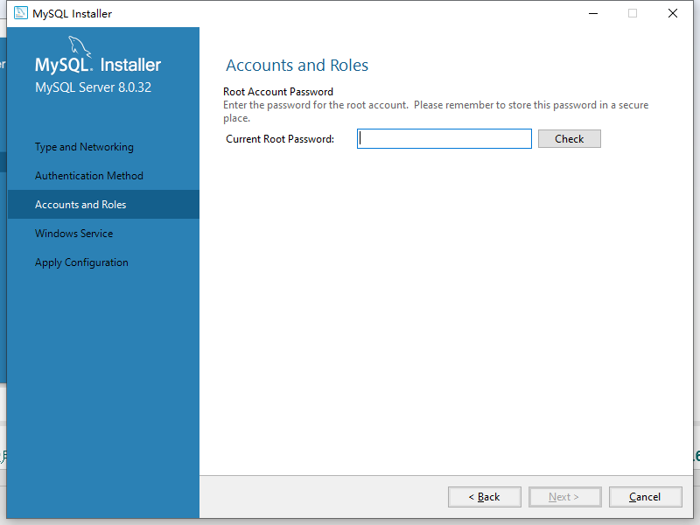
1.1 MySQL实验环境搭建（续）
（4） 然后一直Next,直到Accounts and Roles界面，设置root密码，建议123456

Slide 6
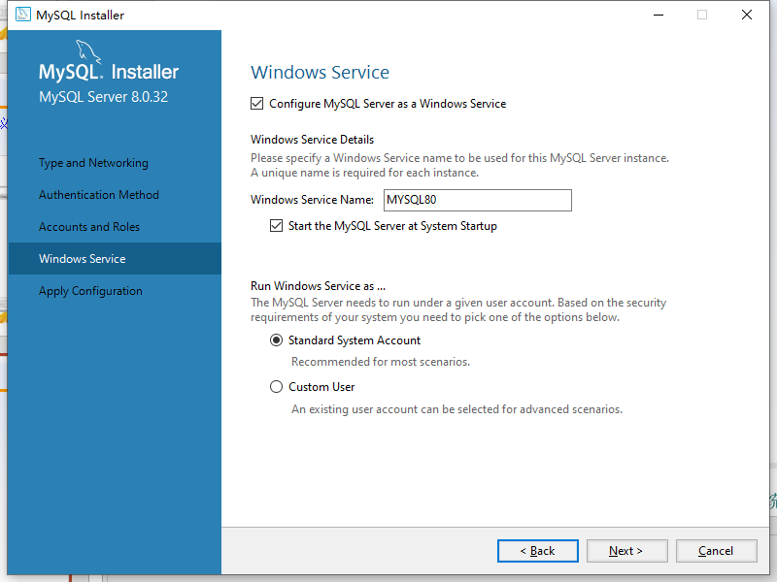
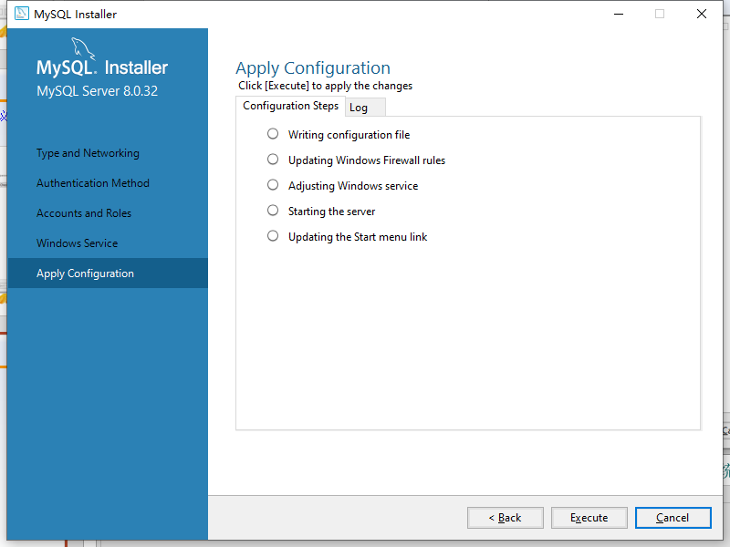
1.1 MySQL实验环境搭建（续）
（5）然后依次Next,Excecute

Slide 7
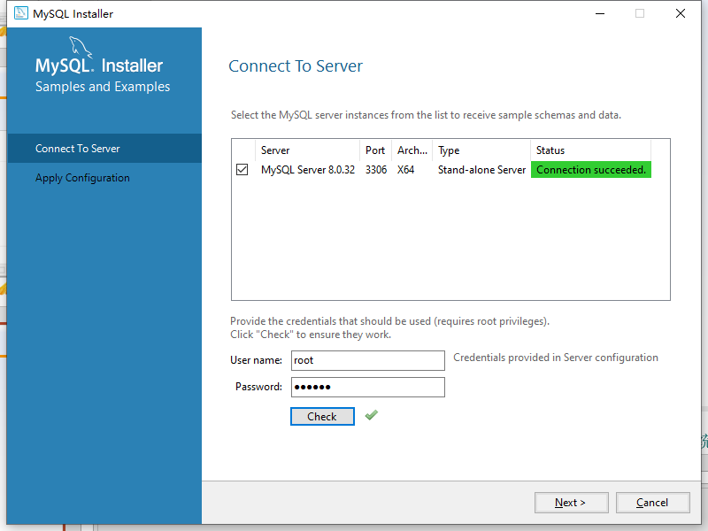
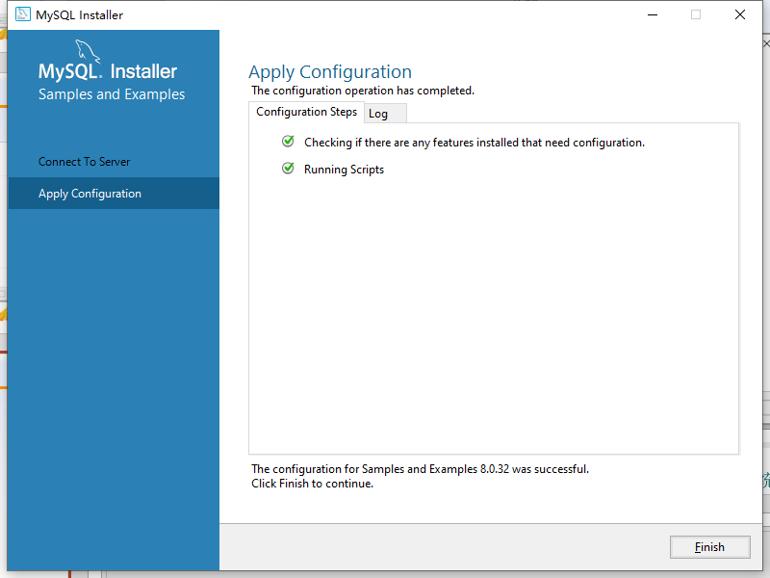
1.1 MySQL实验环境搭建（续）
（6）然后一直Next,到如下界面验证密码，接着Excecute,finish结束

Slide 8
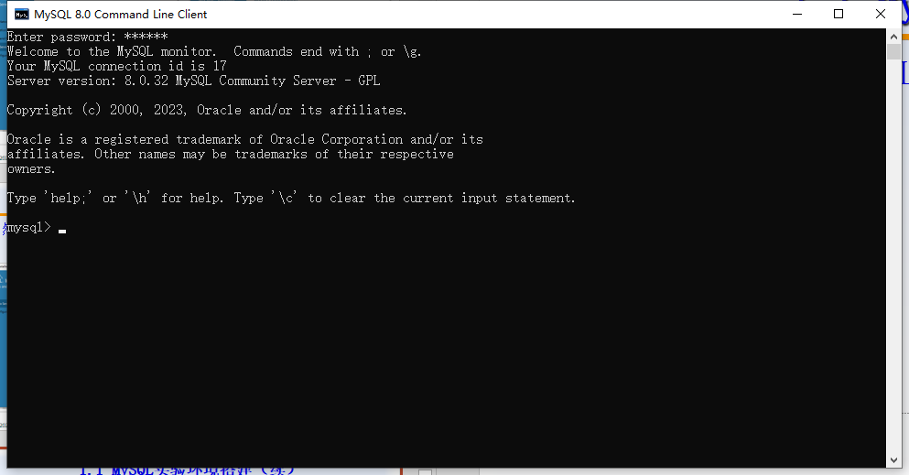
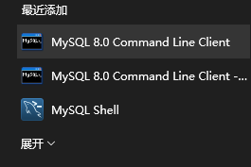
1.1 MySQL实验环境搭建（续）
（7）在开始菜单中有MySQL 8.0 Command Line Client,进入，输入设置的root密码，如下图显示即代表安装成功

Slide 9
1.2 Navicat下载和安装
两种方式安装Navicat,第一种官网地址下载安装https://www.navicat.com.cn/products
第二种需要自己破解激活，方法在如下博客中https://www.cnblogs.com/kevin-yang123/p/17048873.html
(使用第二种的话防护墙可以先关闭）

Slide 10
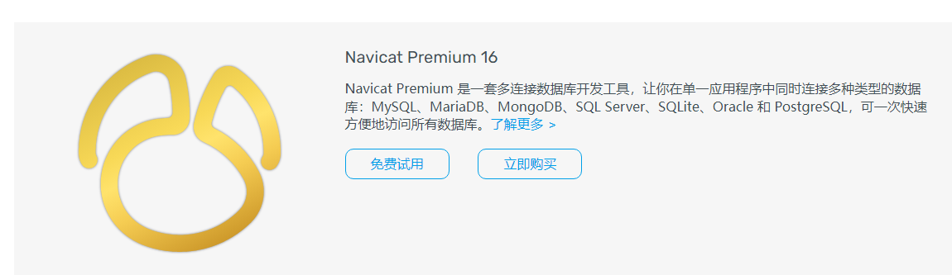
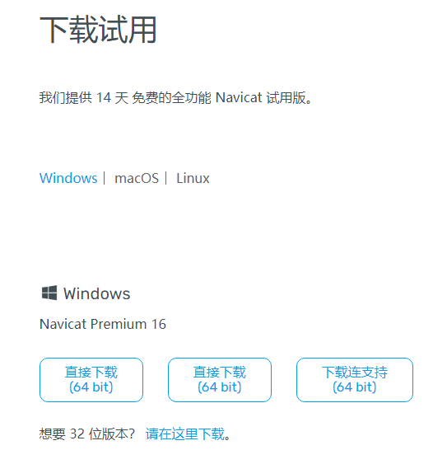
1.2 Navicat下载和安装
接下来介绍第一种，点击免费试用，直接下载(64 bit),接着安装即可

Slide 11
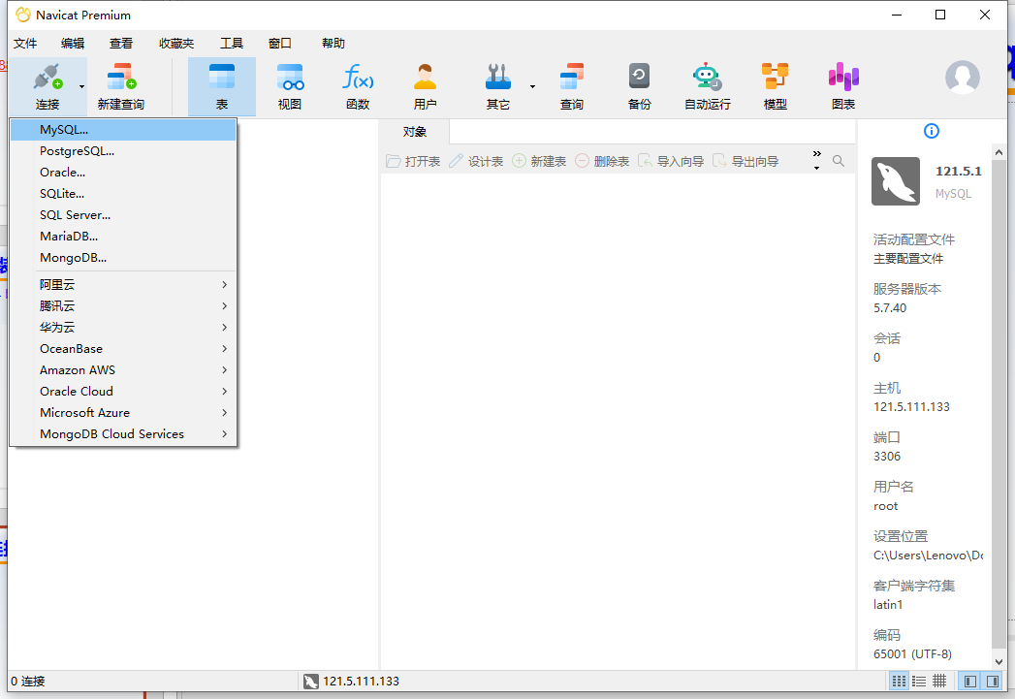
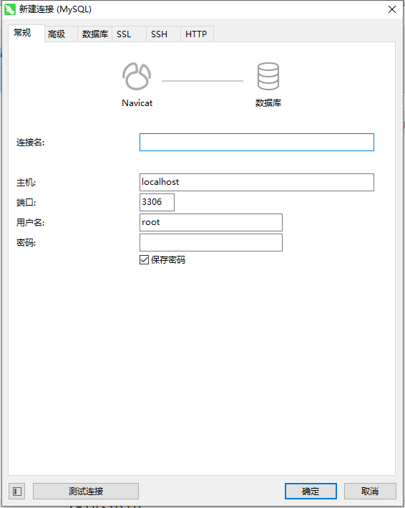
1.3 Navicat和Mysql连接
打开Navicat,点击连接菜单，MySQL,接着在新建连接界面自定义连接名，输入root密码，点击测试连接，显示连接成功的话即连接成功，然后点击确定

Slide 12
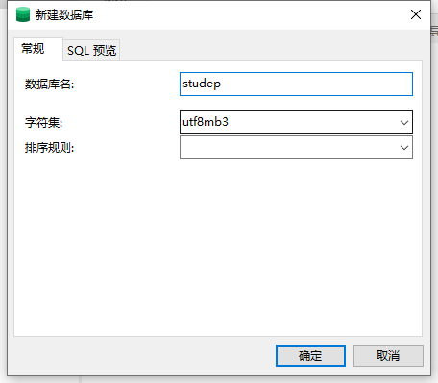
1.3 Navicat和Mysql连接
创建数据库，右键创建数据库，命名数据库，选择字符集

Slide 13
1.3 Navicat和Mysql连接
考生表：examinee(eeid,eename,eesex,eeage,eedepa)、
考官表：examiner(erid,ername, ersex,erage, ersalary,erdepa) 、
试卷表：exampaper (eid, ename, etype, eduration)、
考生答卷表：eeexam(eeid,eid,achieve)、
考官制卷表：erexam(erid,eid)、
院系表：department(dname,dloca,dtele)六张表。
在“表”上右键，选择新建表。 输入表的信息。
输完数据后 ctrl+S 保存。输入数据表名

Slide 14
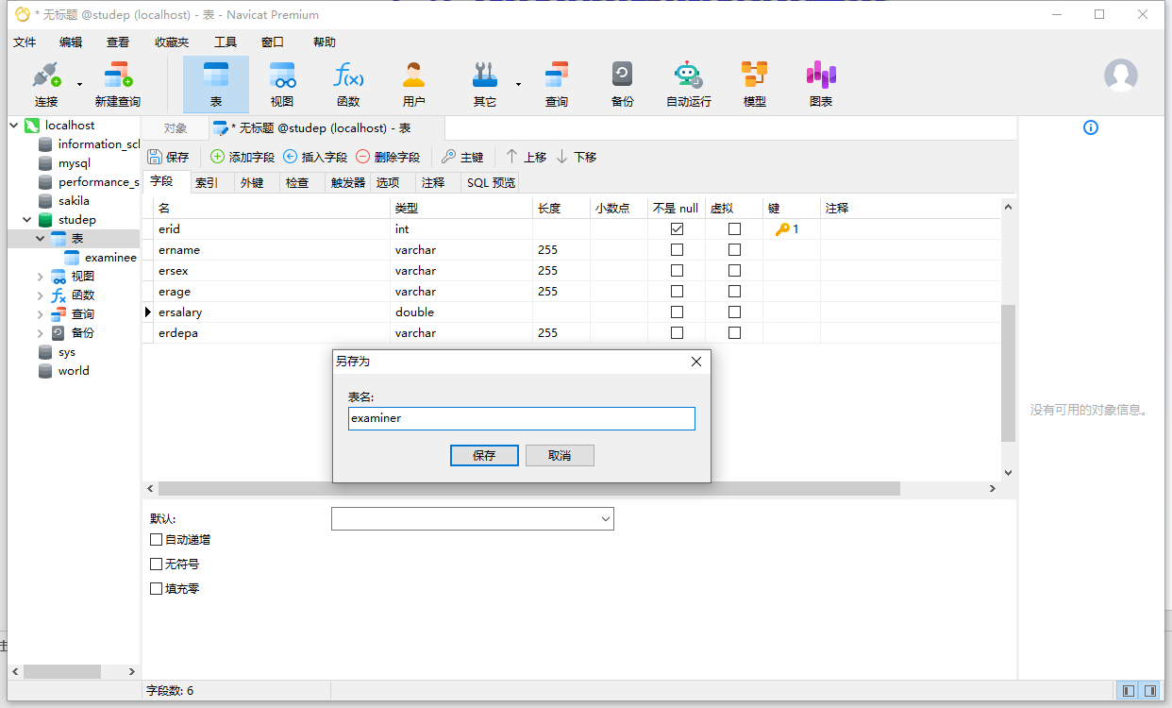
1.3 Navicat和Mysql连接

Slide 15
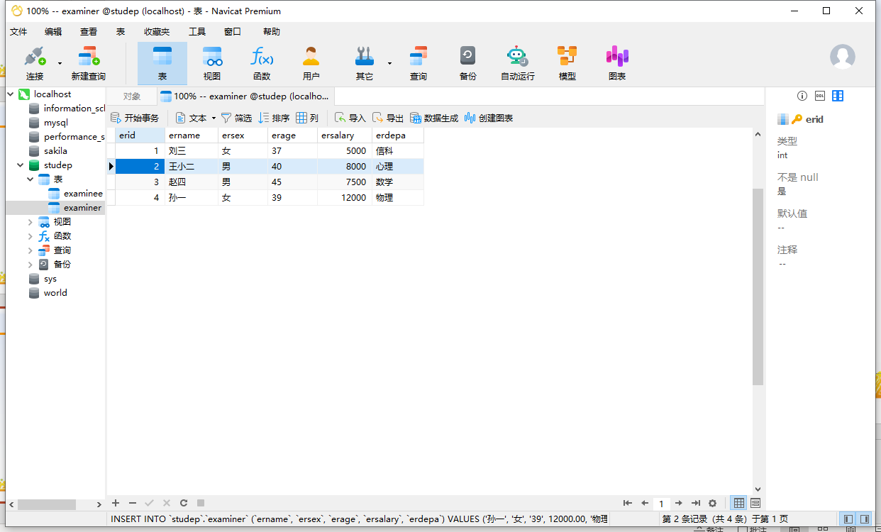
1.3 Navicat和Mysql连接
对表 examiner 进行查询， 查询工资大于等于 8000 的考官。

Slide 16
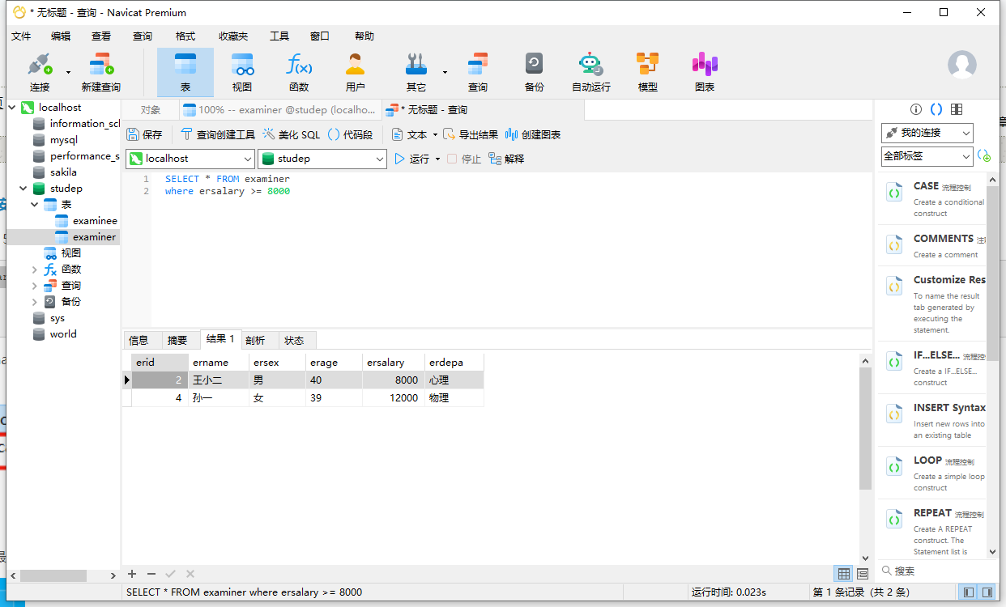
1.3 Navicat和Mysql连接
在“新建查询”输入 sql 语句后点击运行，下边列出符合查询条件的结果。

Slide 17
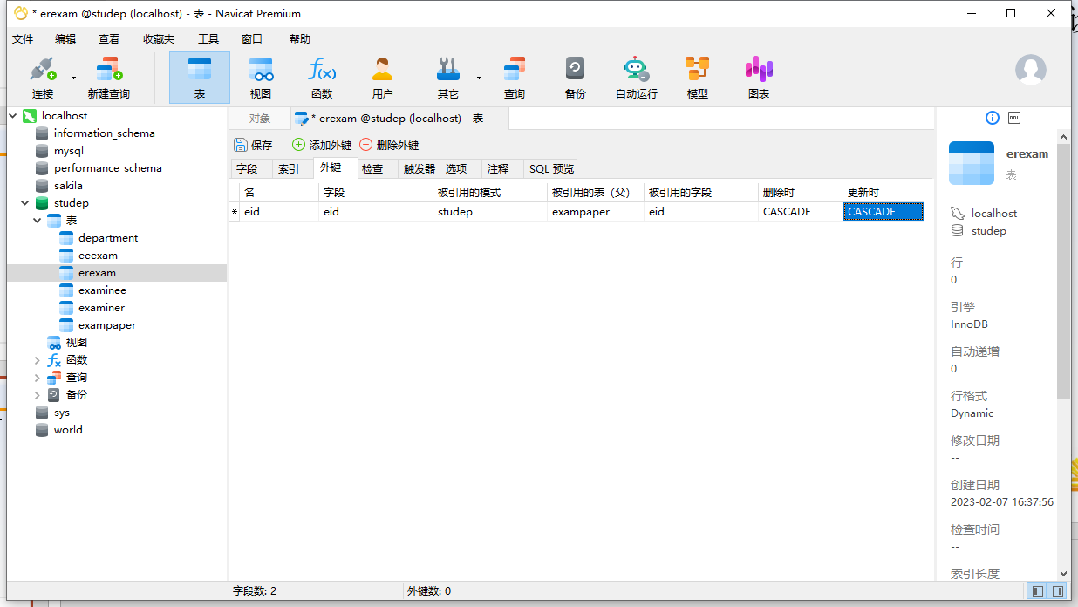
1.3 Navicat和Mysql连接
erexam 与 exampaer 两张表建立联系。 在 erexam 表上右键设计表。点击外键。

Slide 18
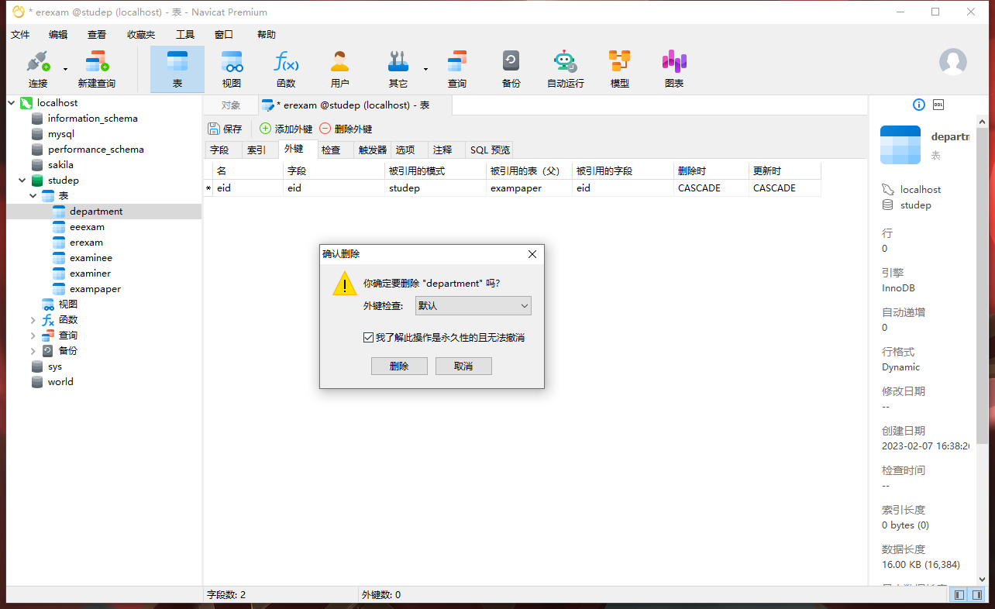
1.3 Navicat和Mysql连接
删除表，右键表，点击删除。

